Slide 1
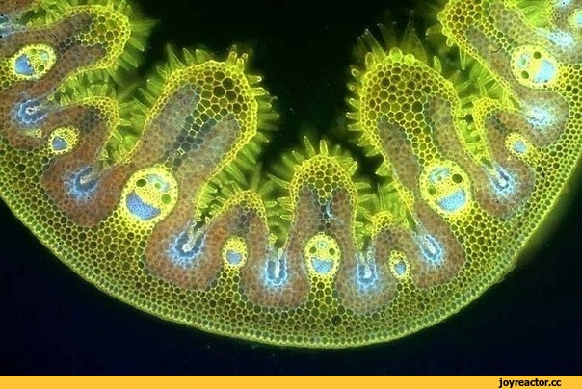
Історія вивчення клітини. Мікроскоп

Slide 2
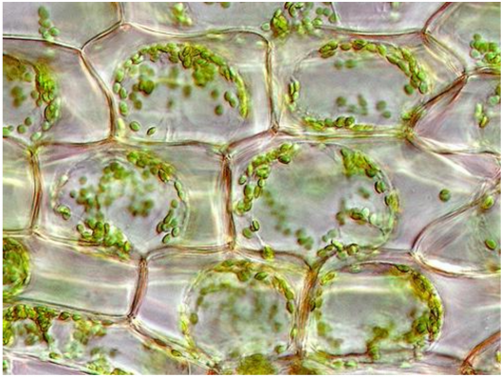
Клітини
Рослинні клітини

Slide 3
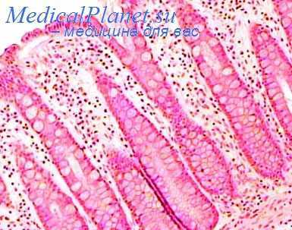
Клітини
Тваринні клітини

Slide 4
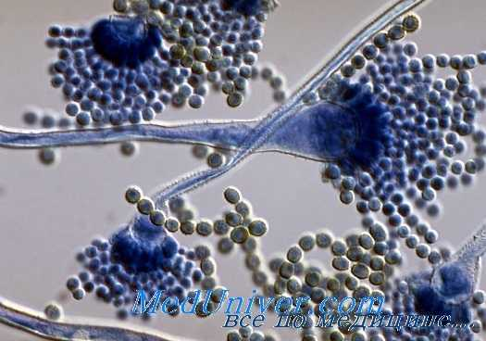
Клітини
Грибні клітини

Slide 5
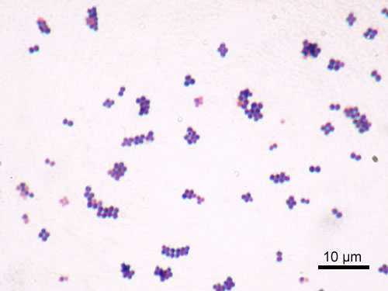
Клітини
Бактеріальні клітини

Slide 6
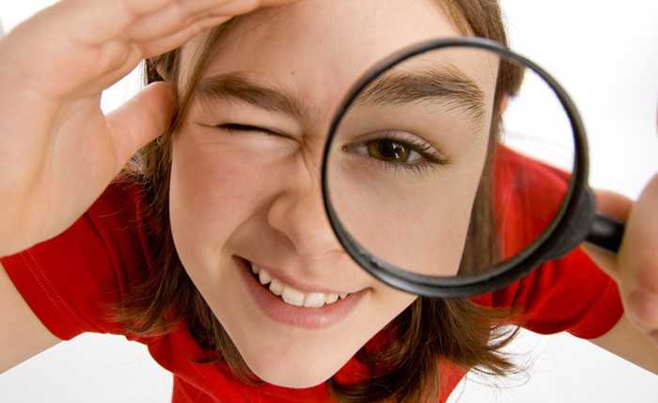
Збільшувальні прилади
Лупа – збільшувальне скло

Slide 7
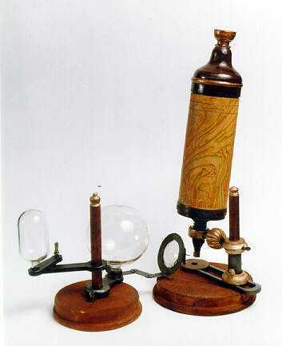
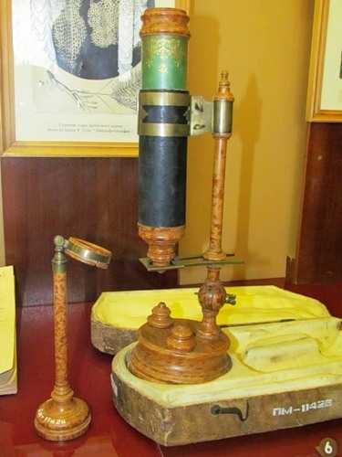
Збільшувальні прилади
Мікроскоп – винахід 16 століття

Slide 8
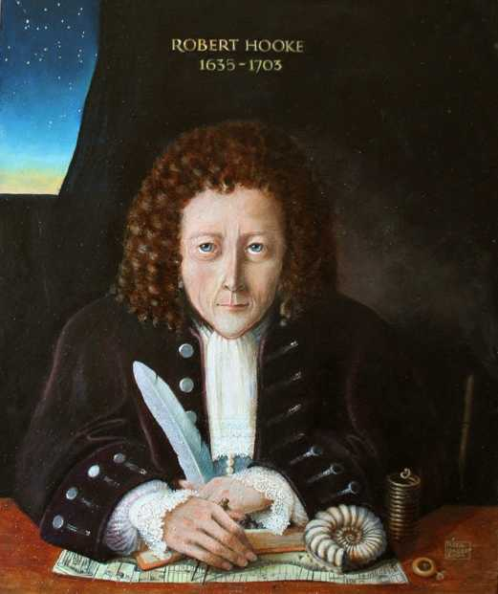
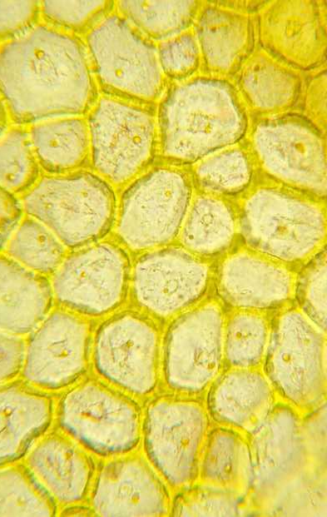
Збільшувальні прилади
1665. Роберт Гук. Автор терміну «клітина»
Клітини корка (фактично – оболонки клітин).

Slide 9
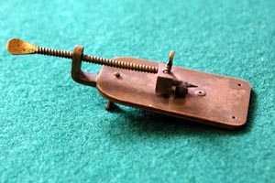
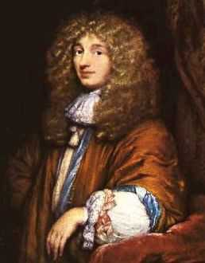
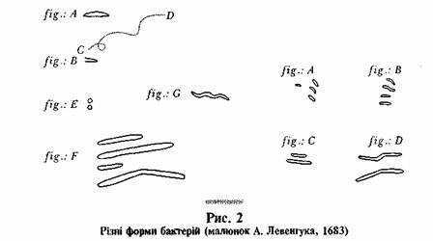
Збільшувальні прилади
1673-83. Антоні ван Левенгук. Анімалькулі

Slide 10
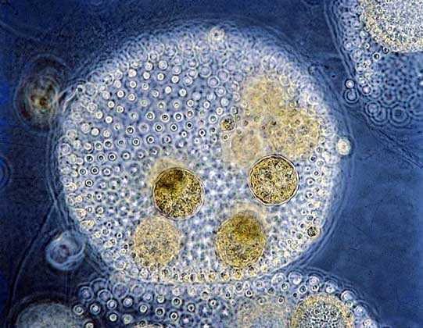
Збільшувальні прилади
Анімалькулі Левенгука: вольвокс

Slide 11
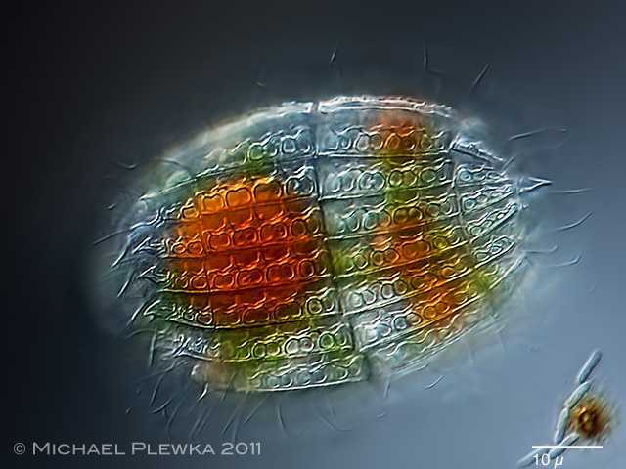
Збільшувальні прилади
Анімалькулі Левенгука: інфузорія коленс

Slide 12
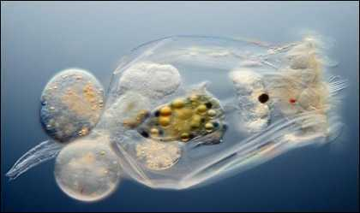
Збільшувальні прилади
Анімалькулі Левенгука: коловертка

Slide 13
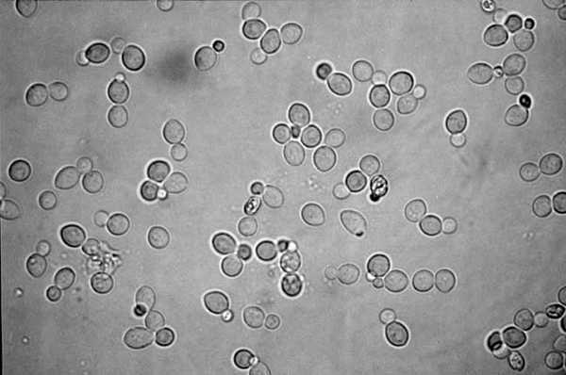
Збільшувальні прилади
Анімалькулі Левенгука: дріжджі

Slide 14
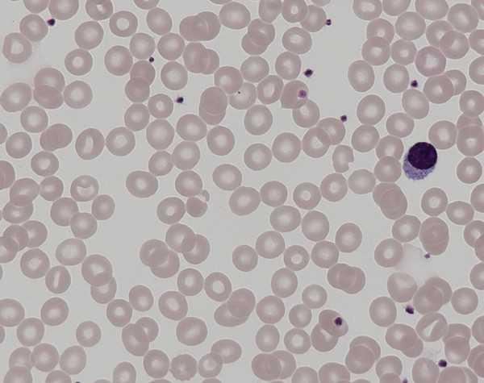
Збільшувальні прилади
Дослідження Левенгука: еритроцити людини

Slide 15
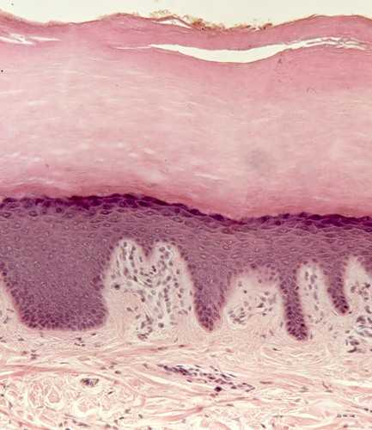
Збільшувальні прилади
Дослідження Левенгука: мертві клітини епітелію людини

Slide 16
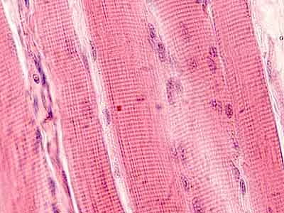
Збільшувальні прилади
Дослідження Левенгука: м’язові клітини людини

Slide 17
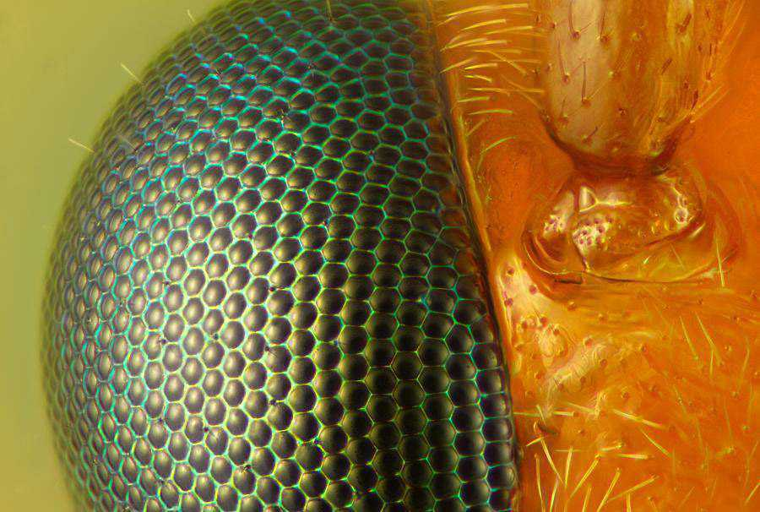
Збільшувальні прилади
Дослідження Левенгука: око комах

Slide 18
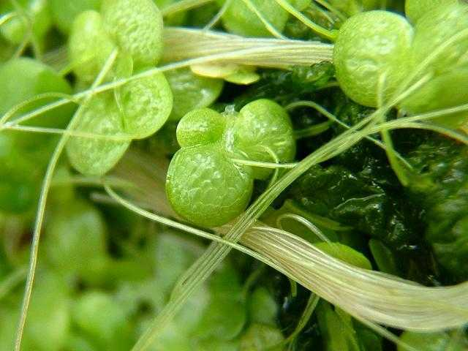
Збільшувальні прилади
Дослідження Левенгука: корені ряски

Slide 19
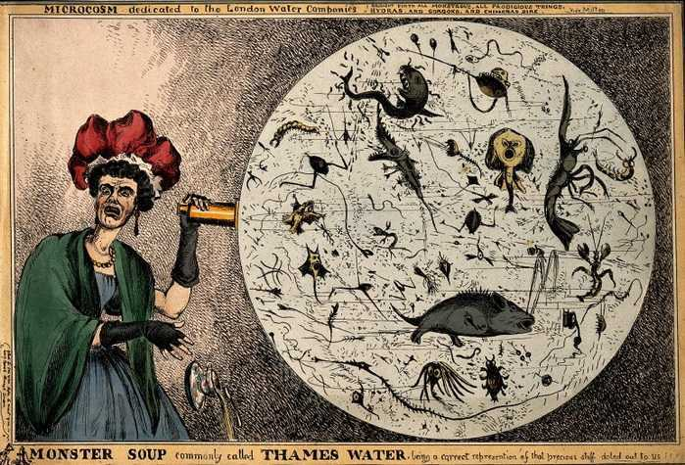
Збільшувальні прилади
Карикатура 1828 року. Вода із Темзи – суп із монстрів

Slide 20
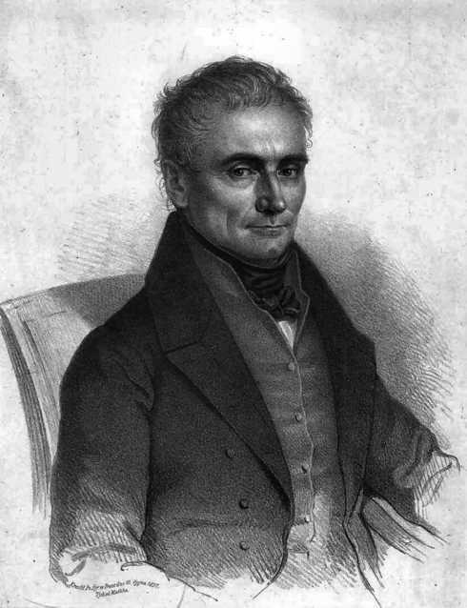
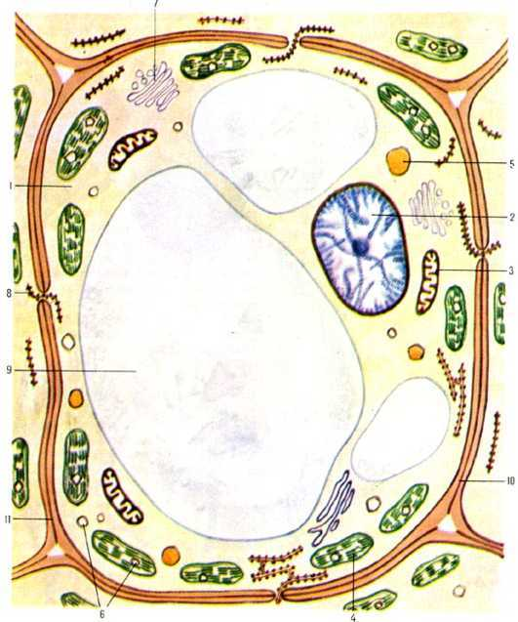
Збільшувальні прилади
1825. Ян Пуркіньє. Ядро клітини

Slide 21
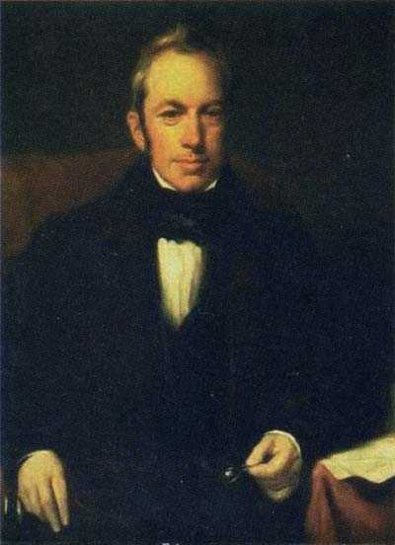
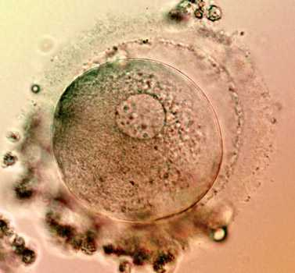
Збільшувальні прилади
1831. Роберт Броун. Ядро клітини

Slide 22
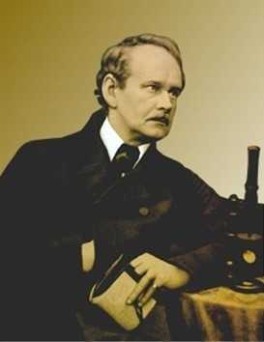
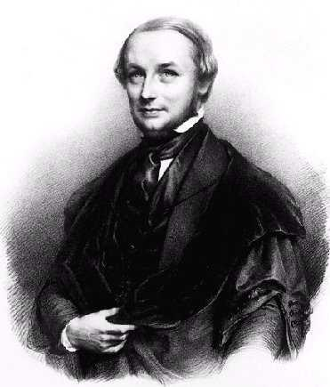
Збільшувальні прилади
1838-39. Ботанік Маттіас Шлейден і зоолог Теодор Шванн. Клітинна теорія

Slide 23
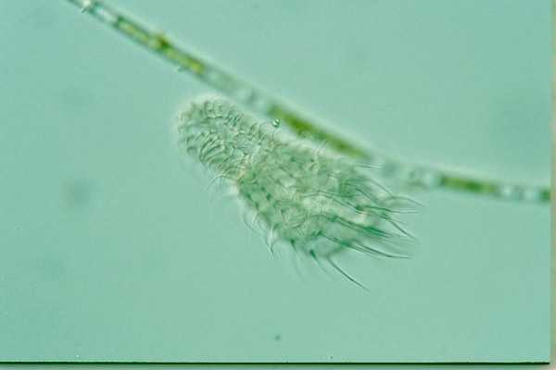
Збільшувальні прилади
Клітинна теорія: всі рослини і тварини складаються з клітин

Slide 24
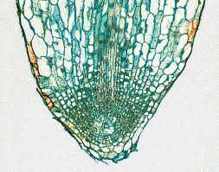
Збільшувальні прилади
Клітинна теорія: рослини і тварини ростуть за рахунок утворення нових клітин

Slide 25
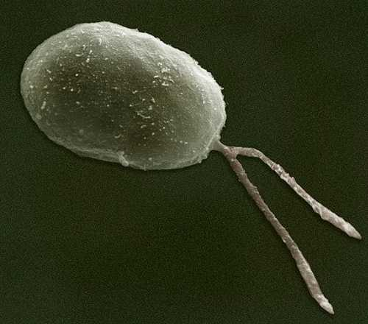
Збільшувальні прилади
Клітинна теорія: клітина – найменша жива одиниця, поза клітиною життя не існує

Slide 26
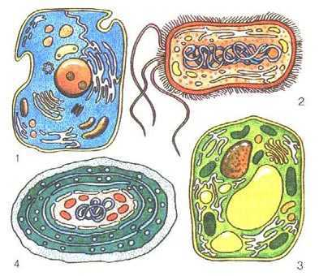
Збільшувальні прилади
Клітинна теорія: клітини різних організмів подібні за будовою

Slide 27
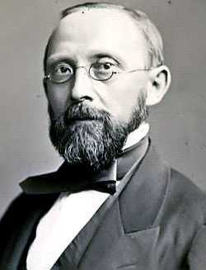
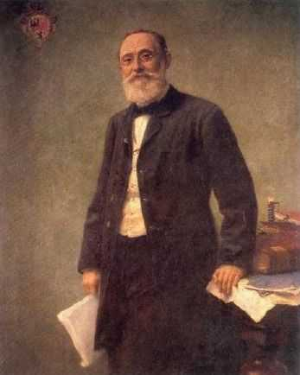
Збільшувальні прилади
1858. Рудольф Вірхов: кожна клітина – від клітини

Slide 28
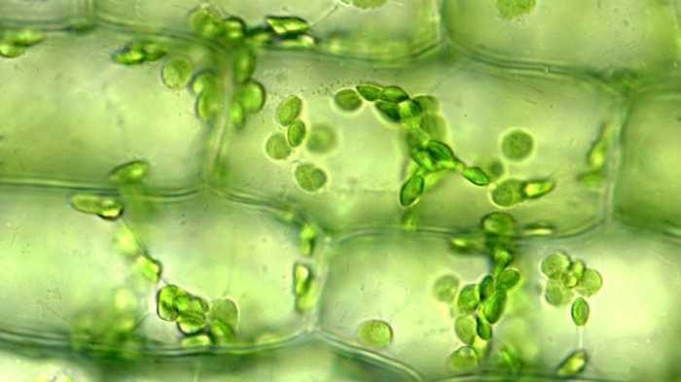
Збільшувальні прилади
Цитологія – наука про будову і життєдіяльність клітини

Slide 29
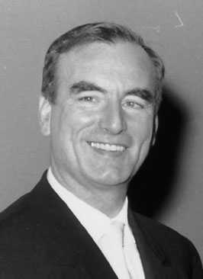
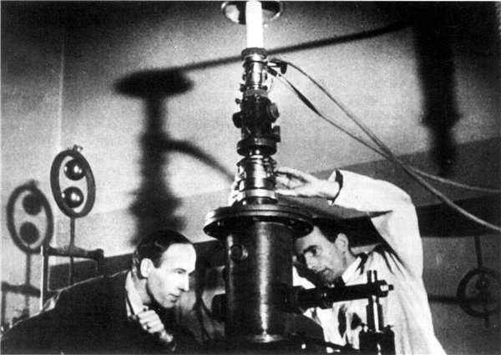
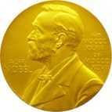
Збільшувальні прилади
1931. Ернст Руска. Прототип електронного мікроскопа

Slide 30
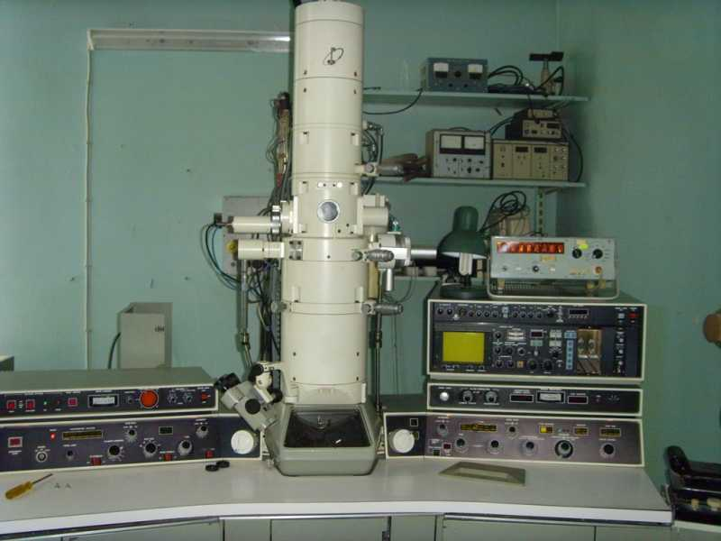
Збільшувальні прилади
1950-60. Електронні мікроскопи

Slide 31
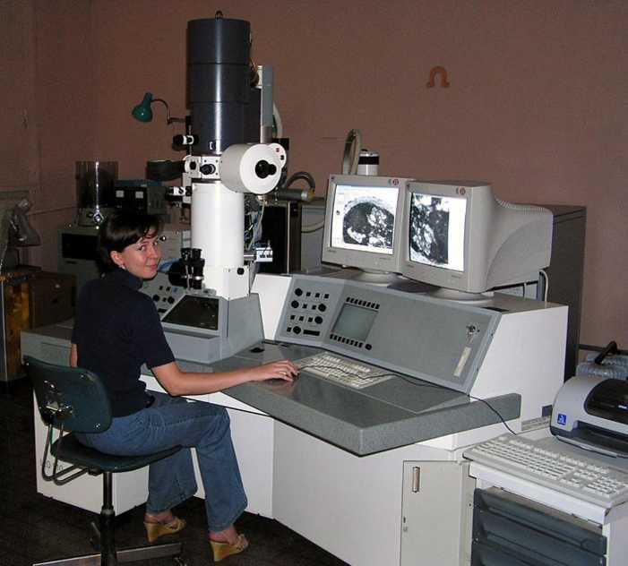
Збільшувальні прилади
Сучасний електронний мікроскоп

Slide 32
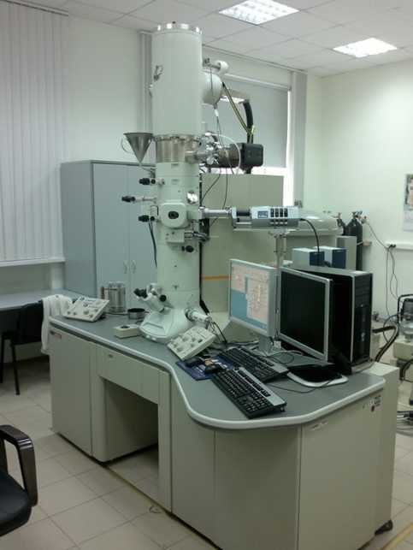
Збільшувальні прилади
Сучасний електронний мікроскоп

Slide 33
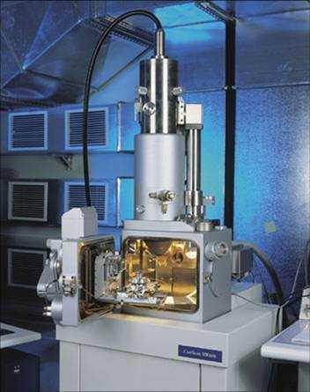
Збільшувальні прилади
Сучасний електронний мікроскоп

Slide 34
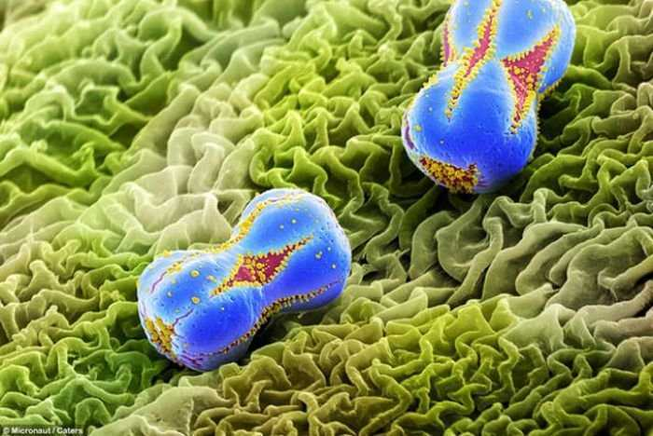
Збільшувальні прилади
Пилок під електронним мікроскопом

Slide 35
